Slide 1


JUDOLIN EN CASA
#YOMEQUEDOENCASA

Slide 2

CONSEJOS
OS ANIMAMOS A QUE SE PONGAIS EL TRAJE DE JUDO PARA LA REALIZACIÓN DE LA ACTIVIDAD.
SEGURO QUE HAY ALGÚN FAMILIAR QUE LE APETECE GRABAR , GENIAL! ASI PODRÁS COMPARTIRLO EN TUS REDES SOCIALES Y ETIQUETAR A JUDOLIN (FACEBOOK, TWITTER, INSTAGRAM...)
USA LOS HASHTAG #jUDOLIN #YOMEQUEDOENCASA
@judolin (Twitter) , @cdjudolin (instagram) y cd judolin (facebook)

Slide 3

NORMAS DE SEGURIDAD
Recuerda que no debes lesionarte durante la sesión de JUDO A DISTANCIA. Para ello te recomendamos una serie de normas:
Durante la sesión estarás acompañado por un adulto (Papá o Mamá), ellos te indicarán el contenido de cada sesión. Serán tú Uke, ya sabes, el compañero que te ayuda a aprender.
Presta atención a sus indicaciones y realiza las tareas propuestas de forma correcta y concentrado.
Despeja la zona donde vayas a realizar la sesión. No debe haber obstáculos u objetos con los te puedas golpear o caer: mesas, sillas, juguetes, etc.
Asegúrate que la superficie donde realizas la sesión no resbala.

Slide 4
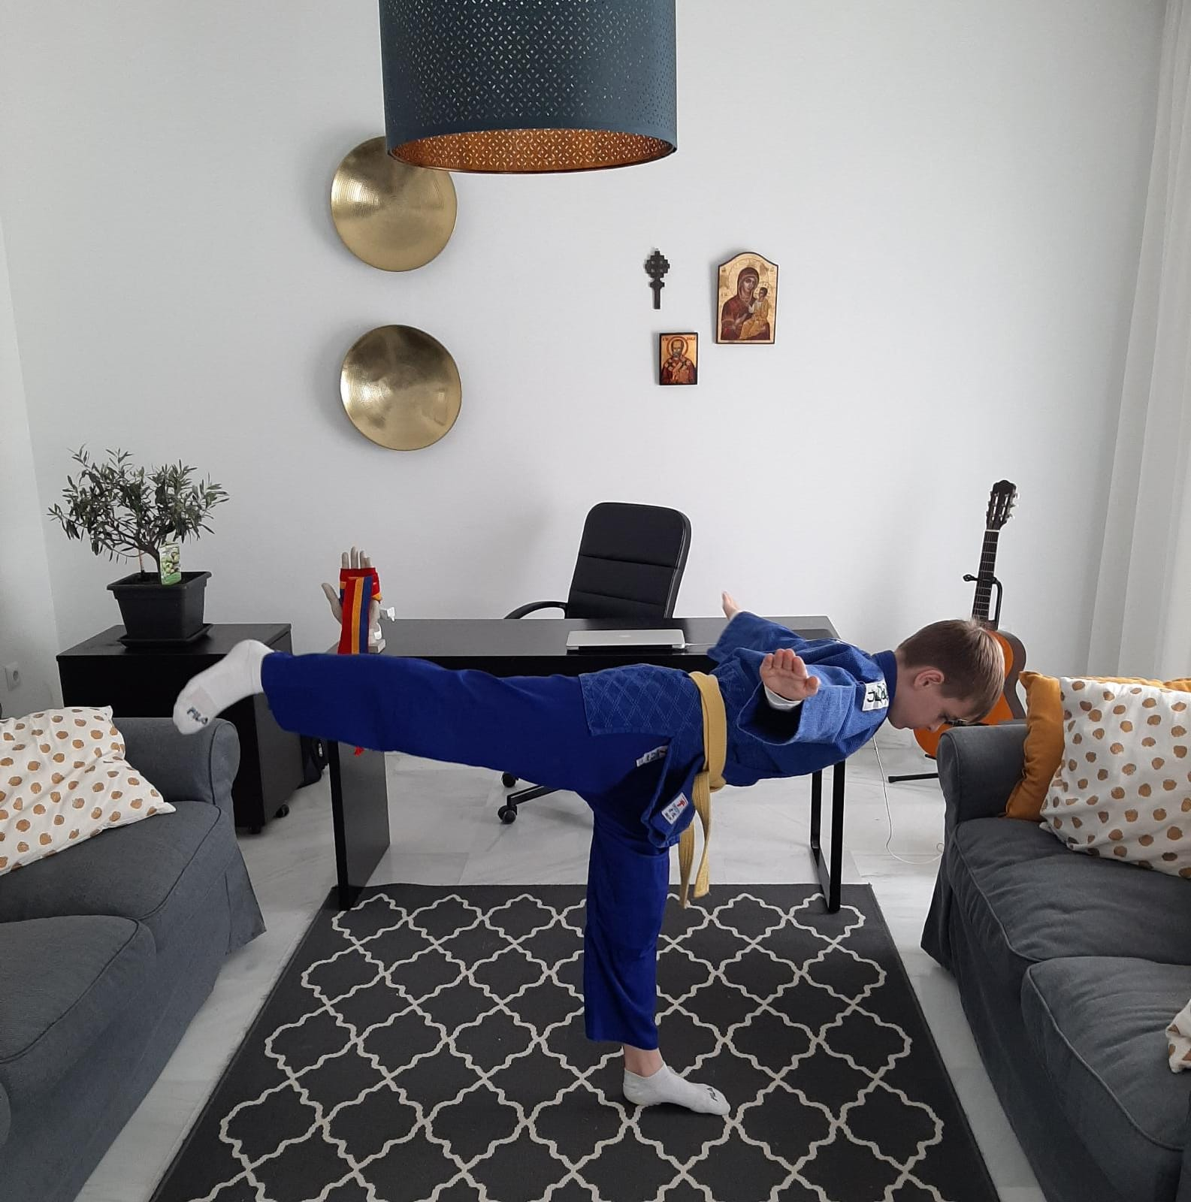
SESIÓN 8 nivel 1
"AVIONETA"
OBJETIVO:
El objetivo de la sesión es haceros más llevadera la situación actual y que los chic@s no se desvinculen del deporte. Recordamos que no es un entrenamiento normal, se trata de juguéis con los chicos a través de su deporte, El Judo.
Los padres, a partir de ahora profes y compañeros de judo, tenéis que ser buenos actores y a la vez recordar esos momentos cuando jugabais de niño.
Podéis imitar a los profes en sus movimientos, gestos, forma de hablar y llevar el traje, etc, los chicos se reirán.
Los profes os ayudaremos en todo lo que podamos.
¡VAMOS EQUIPO!

Slide 5

SALUDO
Saluda correctamente a tus Ukes.
Si no saben enséñales.
Recuerda que hay dos saludos

Slide 6
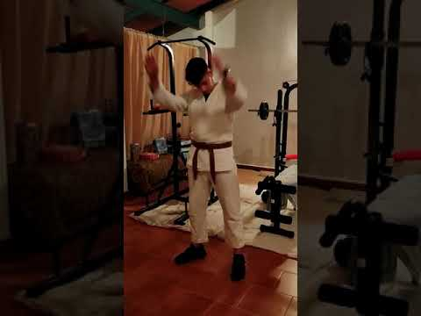
CALENTAMIENTO
( JOSE ANTONIO – CD JUDOLIN )
https://www.youtube.com/watch?v=pDVFyOdeZow

Slide 7
Juego #1
NIVEL 1
JUEGO: "LA AVIONETA"
DESCRIPCIÓN:
Todos moviéndose (corriendo, saltando...) y a la señal del profe (ya, palmada) hay que hacer la AVIONETA. Apoyados sobre una pierna, cuerpo en horizontal con brazos en cruz y la otra pierna estirada. Hay que mantener el equilibrio durante 10 segundos que serán contados por el profe.
Tras los 10 segundos volvemos a movernos.
Repetir varias veces cambiando
de pierna.
TIEMPO: 5'

Slide 8
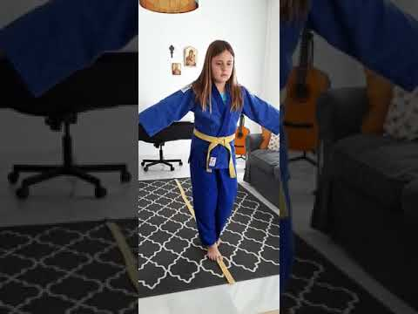
Juego #2
NIVEL 1
JUEGO: "CUERDA FLOJA"
DESCRIPCIÓN:
Coloca tu cinturón estirado en el suelo. Camina sobre él, no puedes pisar el suelo.
Repetir 5 veces caminando hacia adelante y 5 veces hacia atrás.
https://youtu.be/PqCixgV4Ek8

Slide 9
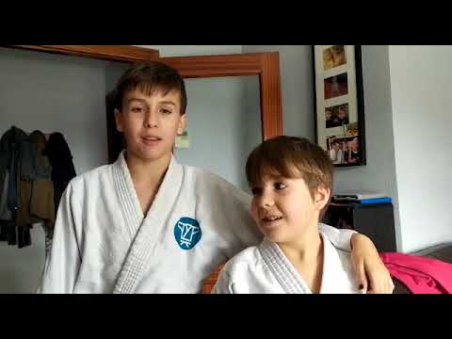
TRABAJO TÉCNICO YOKO SHIO GATAME
DESCRIPCIÓN: control por un costado y por cuatro puntos. Conocida por los judolines como "el cangrejo".
La vamos a ejecutar acercándonos al compañero realizando la serpiente o comando.
Repetir 7 veces.
https://youtu.be/ADERFWeuyls

Slide 10
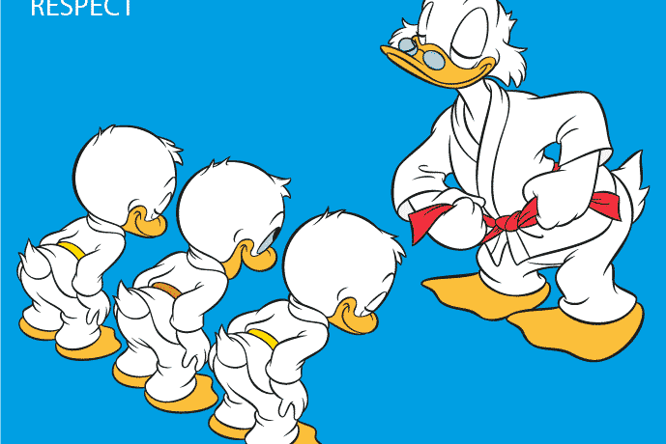
Juego #3
NIVEL 1
JUEGO FINAL
JUEGO: "REFLEJO"
DESCIPCIÓN:
El profe indicara diferentes posiciones: de pie, boca arriba, sentado, de rodillas, a pata coja, boca abajo, etc.. El resto de la clase (mínimo jugar con dos participantes) lo tienen que hacer sin equivocarse y rápido.
Gana quien menos veces se equivoque o lo realice más rápido.
TIEMPO: 10'

Slide 11
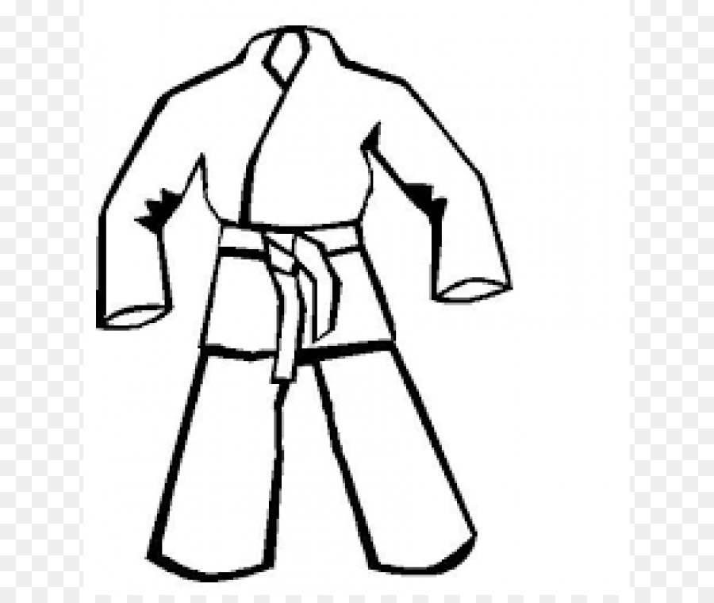
RETO
HAZ UN DIBUJO DONDE APAREZCAN TODOS LOS COLORES DE CINTURONES DE JUDO QUE HAY.

Slide 12
SALUDO
PARA TERMINAR LA CLASE

Slide 13
#JUDOLIN
#YOMEQUEDOENCASA
PRONTO VOLVEREMOS A ESTAR JUNT@S
UN ABRAZO Y ÁNIMO

